Slide 1
CHÀO MỪNG QUÝ THẦY, CÔ
VỀ DỰ GIỜ THĂM LỚP

Slide 2



TRÒ CHƠI:
AI NHANH HƠN
* Yêu cầu: Quan sát hình 16.1 SGK trang 78. Nêu cách đổi chỗ hai chất lỏng ở cốc A và cốc B.
* Luật chơi: Học sinh giơ tay nhanh nhất sẽ được mời lên thực hiện trải nghiệm; Vừa thực hiện vừa giải thích từng bước.

Slide 3
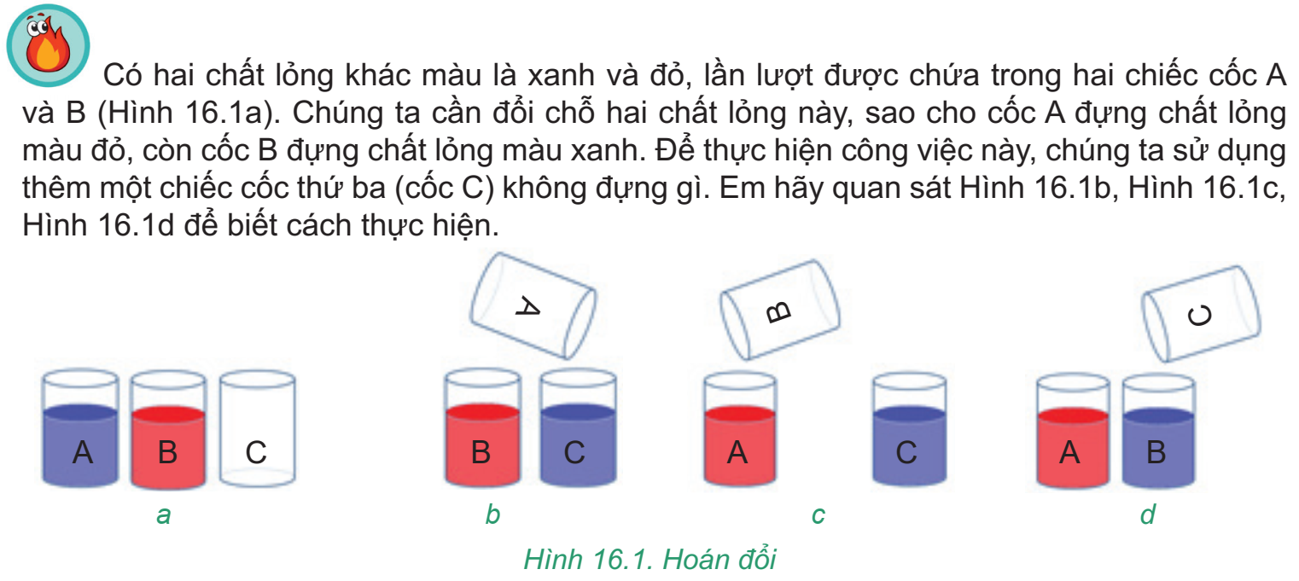
- Ban đầu: Cốc A đựng chất lỏng màu xanh, còn cốc B đựng chất lỏng màu đỏ.
- Thực hiện: Đổi chỗ hai chất lỏng.
- Kết quả: Cốc A đựng chất lỏng màu đỏ, còn cốc B đựng chất lỏng màu xanh.

Slide 4
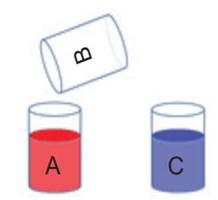
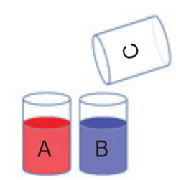
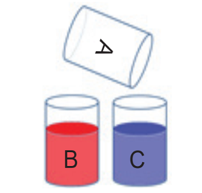
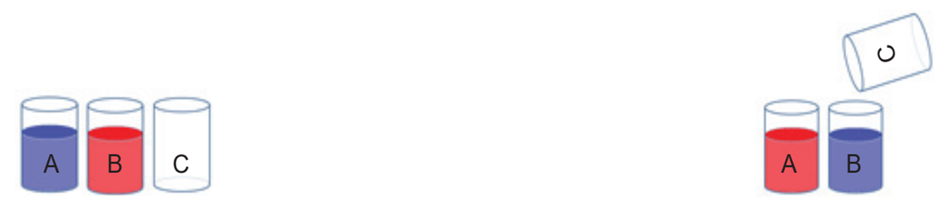
Hoán đổi:
Input
C ← A
A ← B
B ← C
Output
Bước 1. Trút A vào C
Bước 2. Trút B vào A
Bước 3. Trút C vào B

Slide 5
TRÒ CHƠI
SẮP XẾP DÃY SỐ
Cho dãy số: 4, 2, 3, 1.
Dãy số này được đính lên bảng thành hàng dọc.
1 bạn lên thực hiện sắp xếp lại dãy số theo thứ tự tăng dần từ trên xuống.
Chú ý vị trí bắt đầu sắp xếp từ dưới lên.

Slide 6








Bài 16: THUẬT TOÁN SẮP XẾP
1
Thuật toán sắp xếp nổi bọt.
2
Thuật toán sắp xếp chọn.
3
Chia bài toán thành những bài toán nhỏ hơn.

Slide 7
Mô phỏng thuật toán sắp xếp nổi bọt:
https://scratch.mit.edu/projects/560005894/fullscreen/

Slide 8
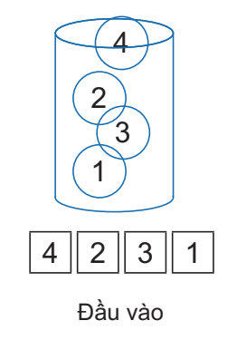
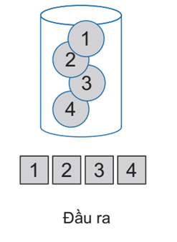
Mô phỏng thuật toán sắp xếp nổi bọt:
INPUT
OUTPUT

Slide 9

Mô tả thuật toán tìm kiếm tuần tự bằng ngôn ngữ tự nhiên:
Sắp xếp dãy số theo thứ tự tăng bằng thuật toán sắp xếp nổi bọt.
1. Với phần tử đầu tiên, em thực hiện một vòng lặp như sau:
1.1. So sánh hai phần tử đứng cạnh nhau theo thứ tự từ cuối dãy lên phần tử đầu tiên.
1.2. Nếu phần tử đứng sau nhỏ hơn phần tử đứng trước thì đổi chỗ chúng cho nhau.
1.3. Cuối vòng lặp em sẽ nhận được dãy số với phần tử nhỏ nhất nổi lên vị trí đầu tiên.
2. Với phần tử thứ hai, em thực hiện một vòng lặp tương tự như trên.
2.1. So sánh hai phần tử đứng cạnh nhau theo thứ tự từ cuối dãy ngược lên phần tử thứ hai.
2.2. Nếu phần tử đứng sau nhỏ hơn phần tử đứng trước thì đổi chỗ chúng cho nhau.
2.3. Cuối vòng lặp em sẽ nhận được dãy số với phần tử nhỏ thứ nhì nổi lên vị trí thứ hai.
3. Tương tự như trên với các phần tử thứ ba, thứ tư,... đến phần tử trước phần tử cuối cùng.
4. Kết thúc, em sẽ nhận được dãy số đã được sắp xếp theo thứ tự từ nhỏ đến lớn.

Slide 10

Hoạt động nhóm:
Yêu cầu:
- Cử đại diện 4 nhóm lên viết 4 số vào hình tròn đã được đính lên bảng.
- Tham khảo hình 16.2, 16.3, 16.4 SGK trang 79.
- Thực hiện mô phỏng thuật toán sắp xếp nổi bọt và hoàn thành phiếu học tập số 1.

Slide 11






TRÒ CHƠI:
MÓN QUÀ MAY MẮN

Slide 12
TRÒ CHƠI:
MÓN QUÀ MAY MẮN
NEXT

Slide 13





Câu 1. Thuật toán sắp xếp nổi bọt thực hiện so sánh các phần tử như thế nào?
A. So sánh các phần tử liền kề nhau.
B. So sánh các phần tử cách xa nhau.
C. So sánh phần tử đầu và cuối
1
cây bút
Đáp án:
A

Slide 14


Câu 2. Thuật toán sắp xếp nổi bọt thực hiện hoán đổi bao nhiêu lần?
A. 1 lần.
B. Không thực hiện hoán đổi.
C. Nhiều lần.
1 thước
Đáp án:
C

Slide 15


Câu 3. Thực hiện sắp xếp nổi bọt cho dãy: 41, 22, 17, 32, 15 để được dãy số tăng dần. Kết quả của vòng lặp thứ nhất sẽ là:
A. 41, 32, 22, 17, 15
B. 15, 41, 22, 17, 32
C. 22, 41, 15, 17, 32
1 cây bút
+ 1 tràng
pháo tay
Đáp án:
B

Slide 16



Câu 4. Thực hiện sắp xếp nổi bọt cho dãy: 34, 12, 22, 11 để được dãy số tăng dần. Kết quả của vòng lặp thứ hai sẽ là:
A. 12, 11, 22, 34
B. 11, 12, 34, 22
C. 11, 12, 22, 34
1 thước
+ Cái bắt tay của bạn bên cạnh
Đáp án:
B

Slide 17


HỘP QUÀ MAY MẮN
1 thước
+ 1 tràng
pháo tay

Slide 19
LUYỆN TẬP, VẬN DỤNG
Thực hiện mô phỏng thuật toán sắp xếp nổi bọt với dãy số 30, 5, 8, 22, 17 để được dãy số tăng dần.

Slide 20
Hướng dẫn về nhà
Thực hiện mô phỏng thuật toán sắp xếp nổi bọt với các dãy số:
a. Dãy số 9, 7, 25, 4 để được dãy số tăng dần.
b. Dãy số 41, 15, 17, 32, 18 để được dãy số tăng dần.
Tìm hiểu trước nội dung tiết sau: Thuật toán sắp xếp chọn, chia bài toán thành những bài toán nhỏ hơn.

Slide 21

L
L
LOVE
TẠM BIỆT VÀ HẸN GẶP LẠI
G
PIRCE
L
S
T
H
L

